Slide 1
Monitoramento climático
ESP32
SENSORES
Sistema embarcado com ESP32, sensores e dashboard web para ampliar o acesso público a dados climáticos.
WEB
Equipe
Igor Ribeiro Morais da Silva RA: R335011
Rafael Santana RA: R9563c0
Ricardo Majuste RA: R949680
Saskia Magarifuchi RA: R804DA6
Cursos: ADS e Ciência da computação
Notes:
Ilustração esquemática original e editável. Conteúdo desenvolvido para o projeto solicitado.

Slide 2
Contexto e problema
Desafio
Falta de monitoramento local, contínuo e acessível para apoiar decisões da comunidade e do poder público.
Ilhas de calor
Poluição localizada
Dados dispersos
1
2
3
A temperatura varia entre bairros e áreas verdes.
Partículas e gases exigem observação frequente.
Poucas informações técnicas chegam ao cidadão.
Notes:
Contexto baseado na descrição do projeto. Não contém dados quantitativos externos.

Slide 3
Proposta de solução
Uma estação de baixo custo coleta dados, envia as leituras à nuvem e alimenta uma visualização pública.
1
2
3
4
Estação ambiental
Conectividade
Plataforma web
Dados abertos
Sensores conectados ao ESP32
Wi-Fi envia leituras para a API
Dashboard exibe histórico e alertas
Comunidade consulta e reutiliza dados
Fluxo integrado entre ambiente físico, conectividade e informação pública
Notes:
Arquitetura conceitual original e editável.

Slide 4
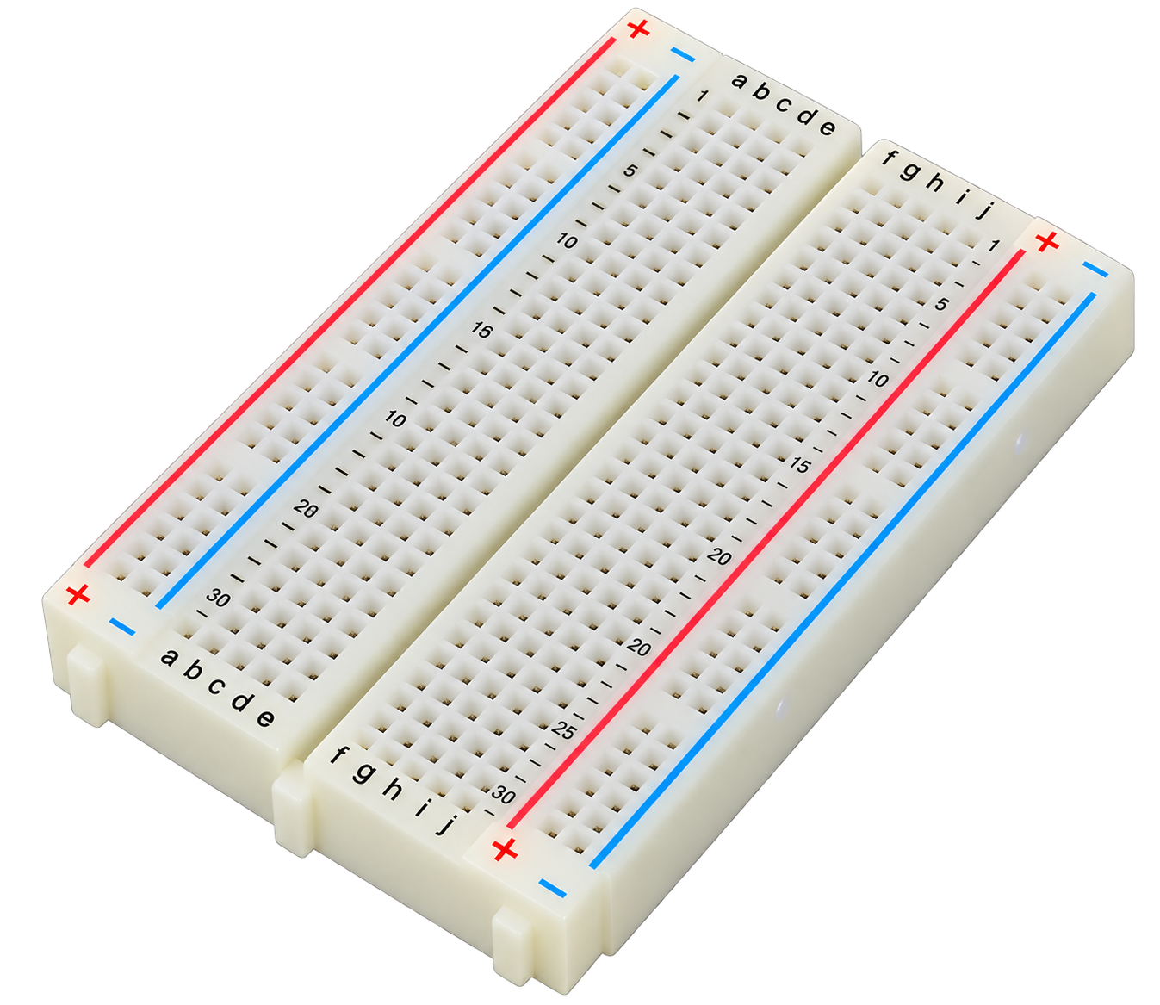
Placa de ensaio
A protoboard organiza conexões temporárias e acelera testes do circuito antes da montagem definitiva.
Como a placa conecta
Linhas centrais conectam terminais de componentes; trilhas laterais distribuem alimentação e referência elétrica.
Organizar a montagem
Cores dos fios, rotas curtas e pontos de teste facilitam diagnóstico, alterações e repetição da montagem.
Cuidados com o protótipo
Mau contato e vibração podem afetar leituras; a versão final deve usar placa soldada e proteção mecânica.
Notes:
Objetivos propostos a partir do escopo informado pelo usuário.

Slide 5
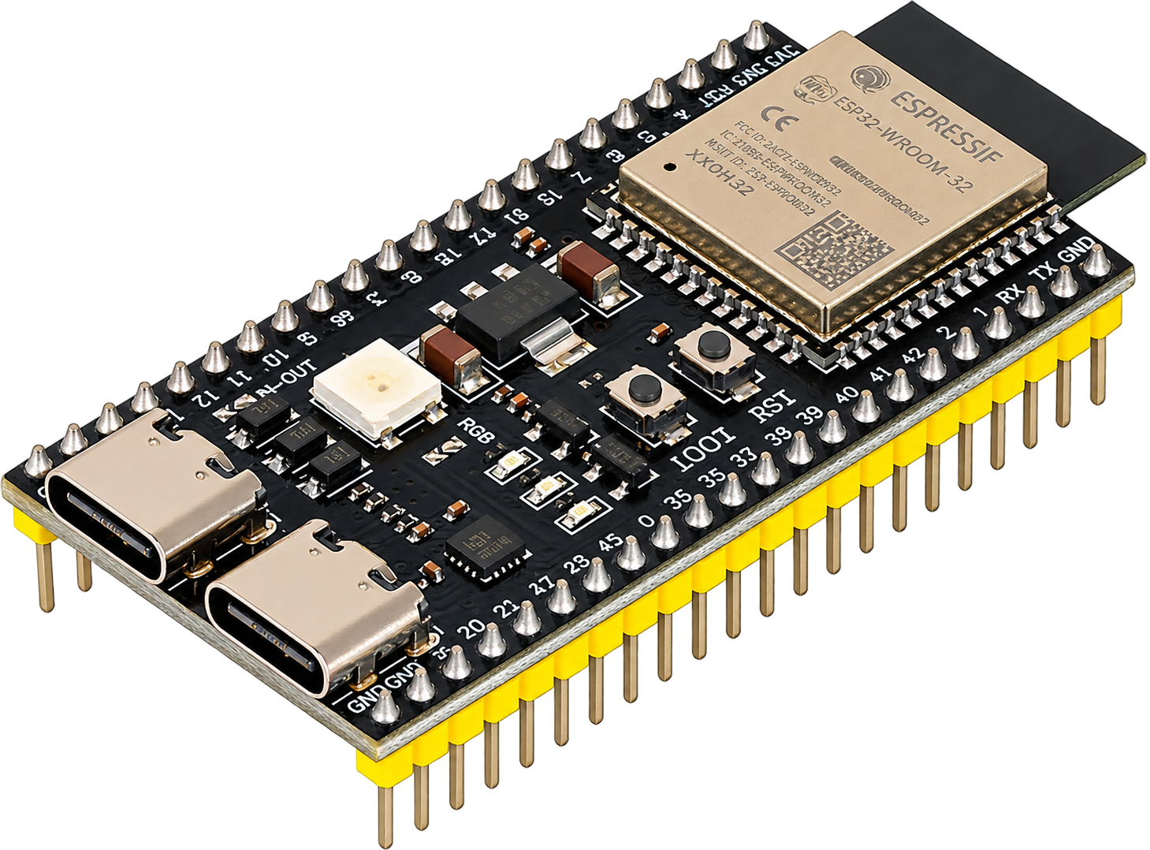
Placa ESP32
Atua como núcleo do protótipo, coordenando aquisição, tratamento, armazenamento temporário e comunicação dos dados.
Ler e processar dados
Lê sinais analógicos e digitais, filtra ruídos e transforma amostras dos sensores em valores utilizáveis.
Controlar e transmitir
O programa define intervalos, regras de alerta e envio por Wi-Fi ou Bluetooth para a camada de software.
Economizar energia
Reinicialização automática, modo de economia e tratamento de falhas mantêm a estação operando por mais tempo.
Notes:
Objetivos propostos a partir do escopo informado pelo usuário.

Slide 6
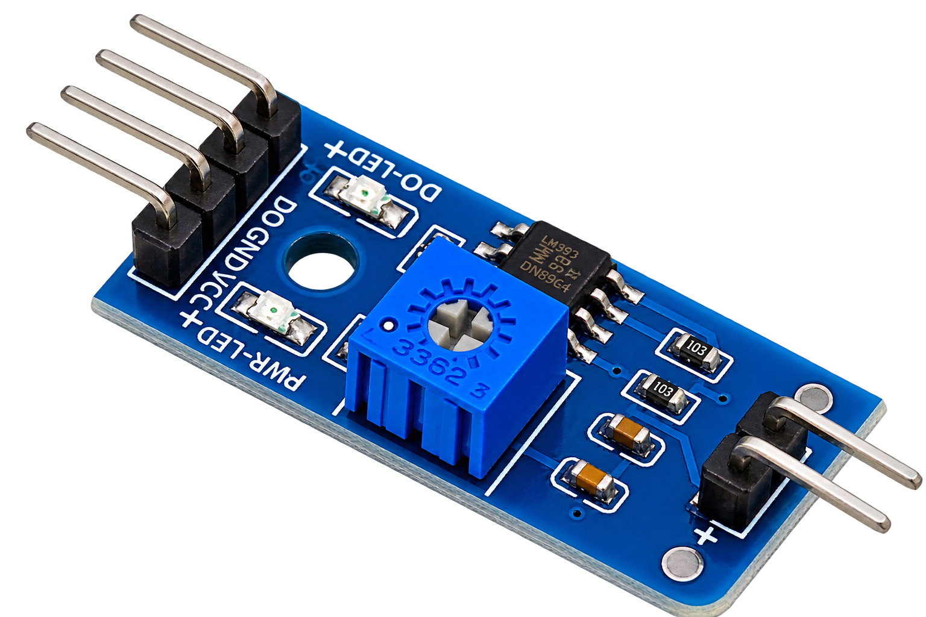
Módulos de transmissão
Conectam o ponto de medição ao receptor por ligação cabeada, preservando a identificação e a sequência das leituras.
Organizar os dados
Organizam identificação da estação, horário e valores dos sensores em uma mensagem padronizada.
Transmitir por cabo
A conexão cabeada transmite as leituras diretamente ao receptor, sem uso de Wi-Fi ou Bluetooth.
Evitar perda de dados
Confirmações, novas tentativas e armazenamento temporário evitam perda de leituras em falhas de conexão.
Notes:
Objetivos propostos a partir do escopo informado pelo usuário.

Slide 7
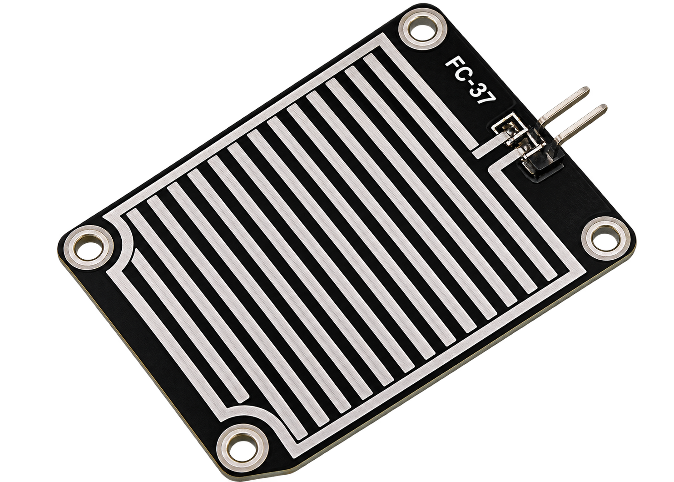
Sensor de umidade
Transforma a presença de água no ar ou no solo em um sinal que pode ser lido e comparado pelo ESP32.
Como mede
A variação de resistência ou capacitância do elemento sensor é convertida em tensão ou valor digital.
Como faz a leitura
O ESP32 coleta amostras, aplica uma curva de calibração e converte o sinal para percentual ou faixa.
Cuidados na instalação
Posicionamento, ventilação e proteção contra condensação reduzem leituras distorcidas e corrosão.
Notes:
Objetivos propostos a partir do escopo informado pelo usuário.

Slide 8
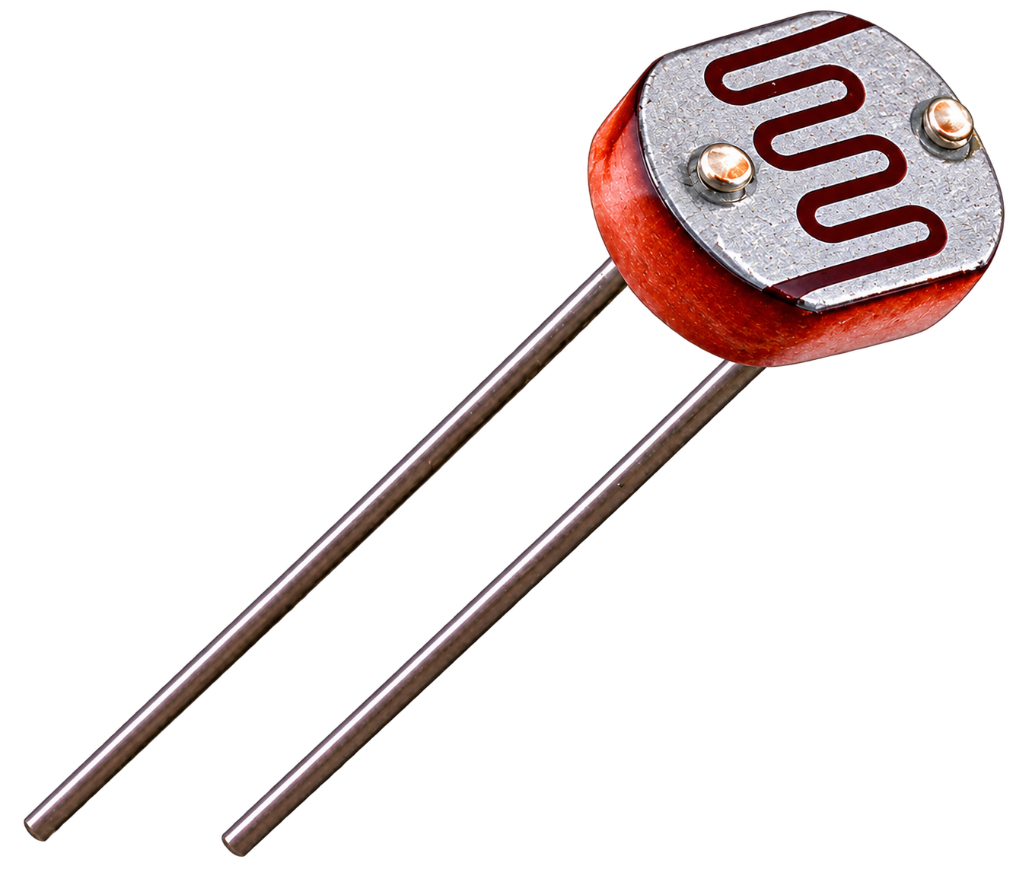
Sensor LDR 5 mm
Mede variações de luminosidade por meio da mudança de resistência elétrica provocada pela luz incidente.
Transformar luz em sinal
O LDR trabalha com um resistor fixo para gerar uma tensão proporcional à intensidade luminosa recebida.
Comparar claro e escuro
O conversor analógico do ESP32 registra o sinal; valores de claro e escuro definem faixas de comparação.
Usos e limitações
É útil para tendências e alertas, mas não substitui um luxímetro quando é necessária medição absoluta precisa.
Notes:
Objetivos propostos a partir do escopo informado pelo usuário.

Slide 9
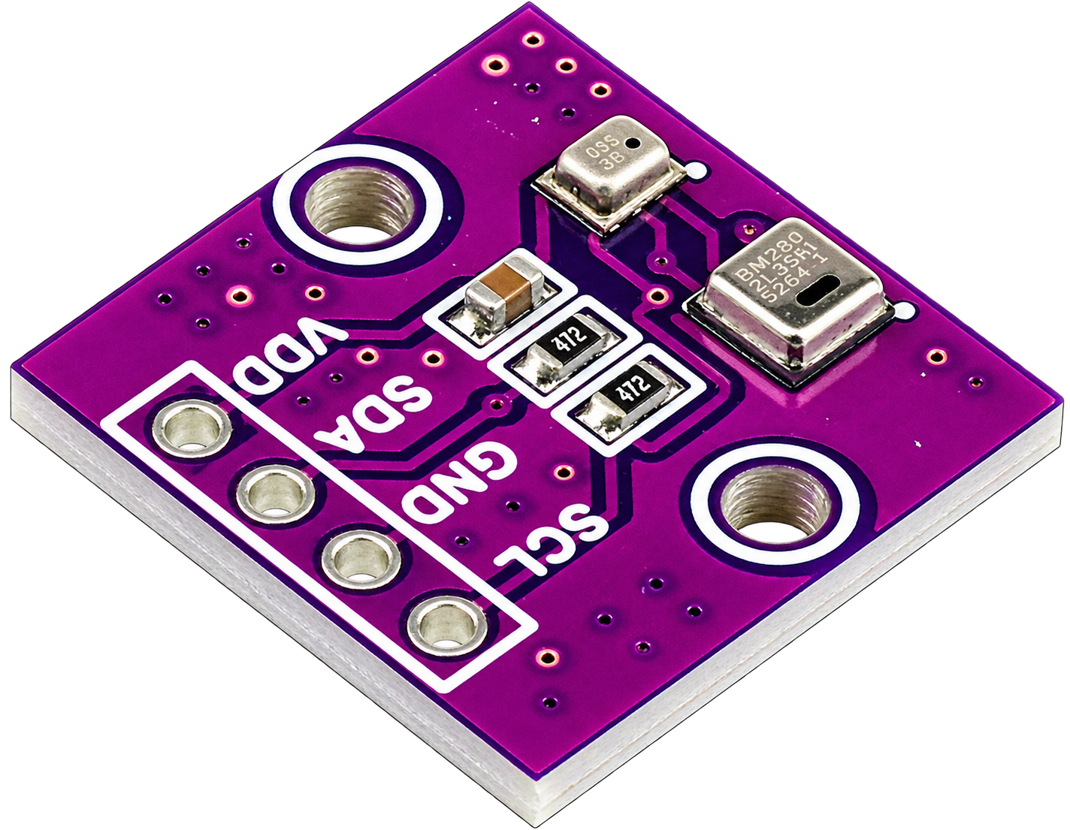
Sensor de temperatura e pressão BME280
O BME280 mede temperatura e pressão atmosférica no mesmo módulo, enviando os dados digitais ao ESP32.
Medições integradas
O sensor registra temperatura e pressão com compensação interna, mantendo as leituras consistentes.
Integração com ESP32
Comunica-se por I²C ou SPI, reduzindo conexões e simplificando a coleta das variáveis ambientais.
Cuidados na instalação
Manter o módulo ventilado, protegido de água direta e afastado de fontes de calor da placa.
Notes:
Objetivos propostos a partir do escopo informado pelo usuário.

Slide 10
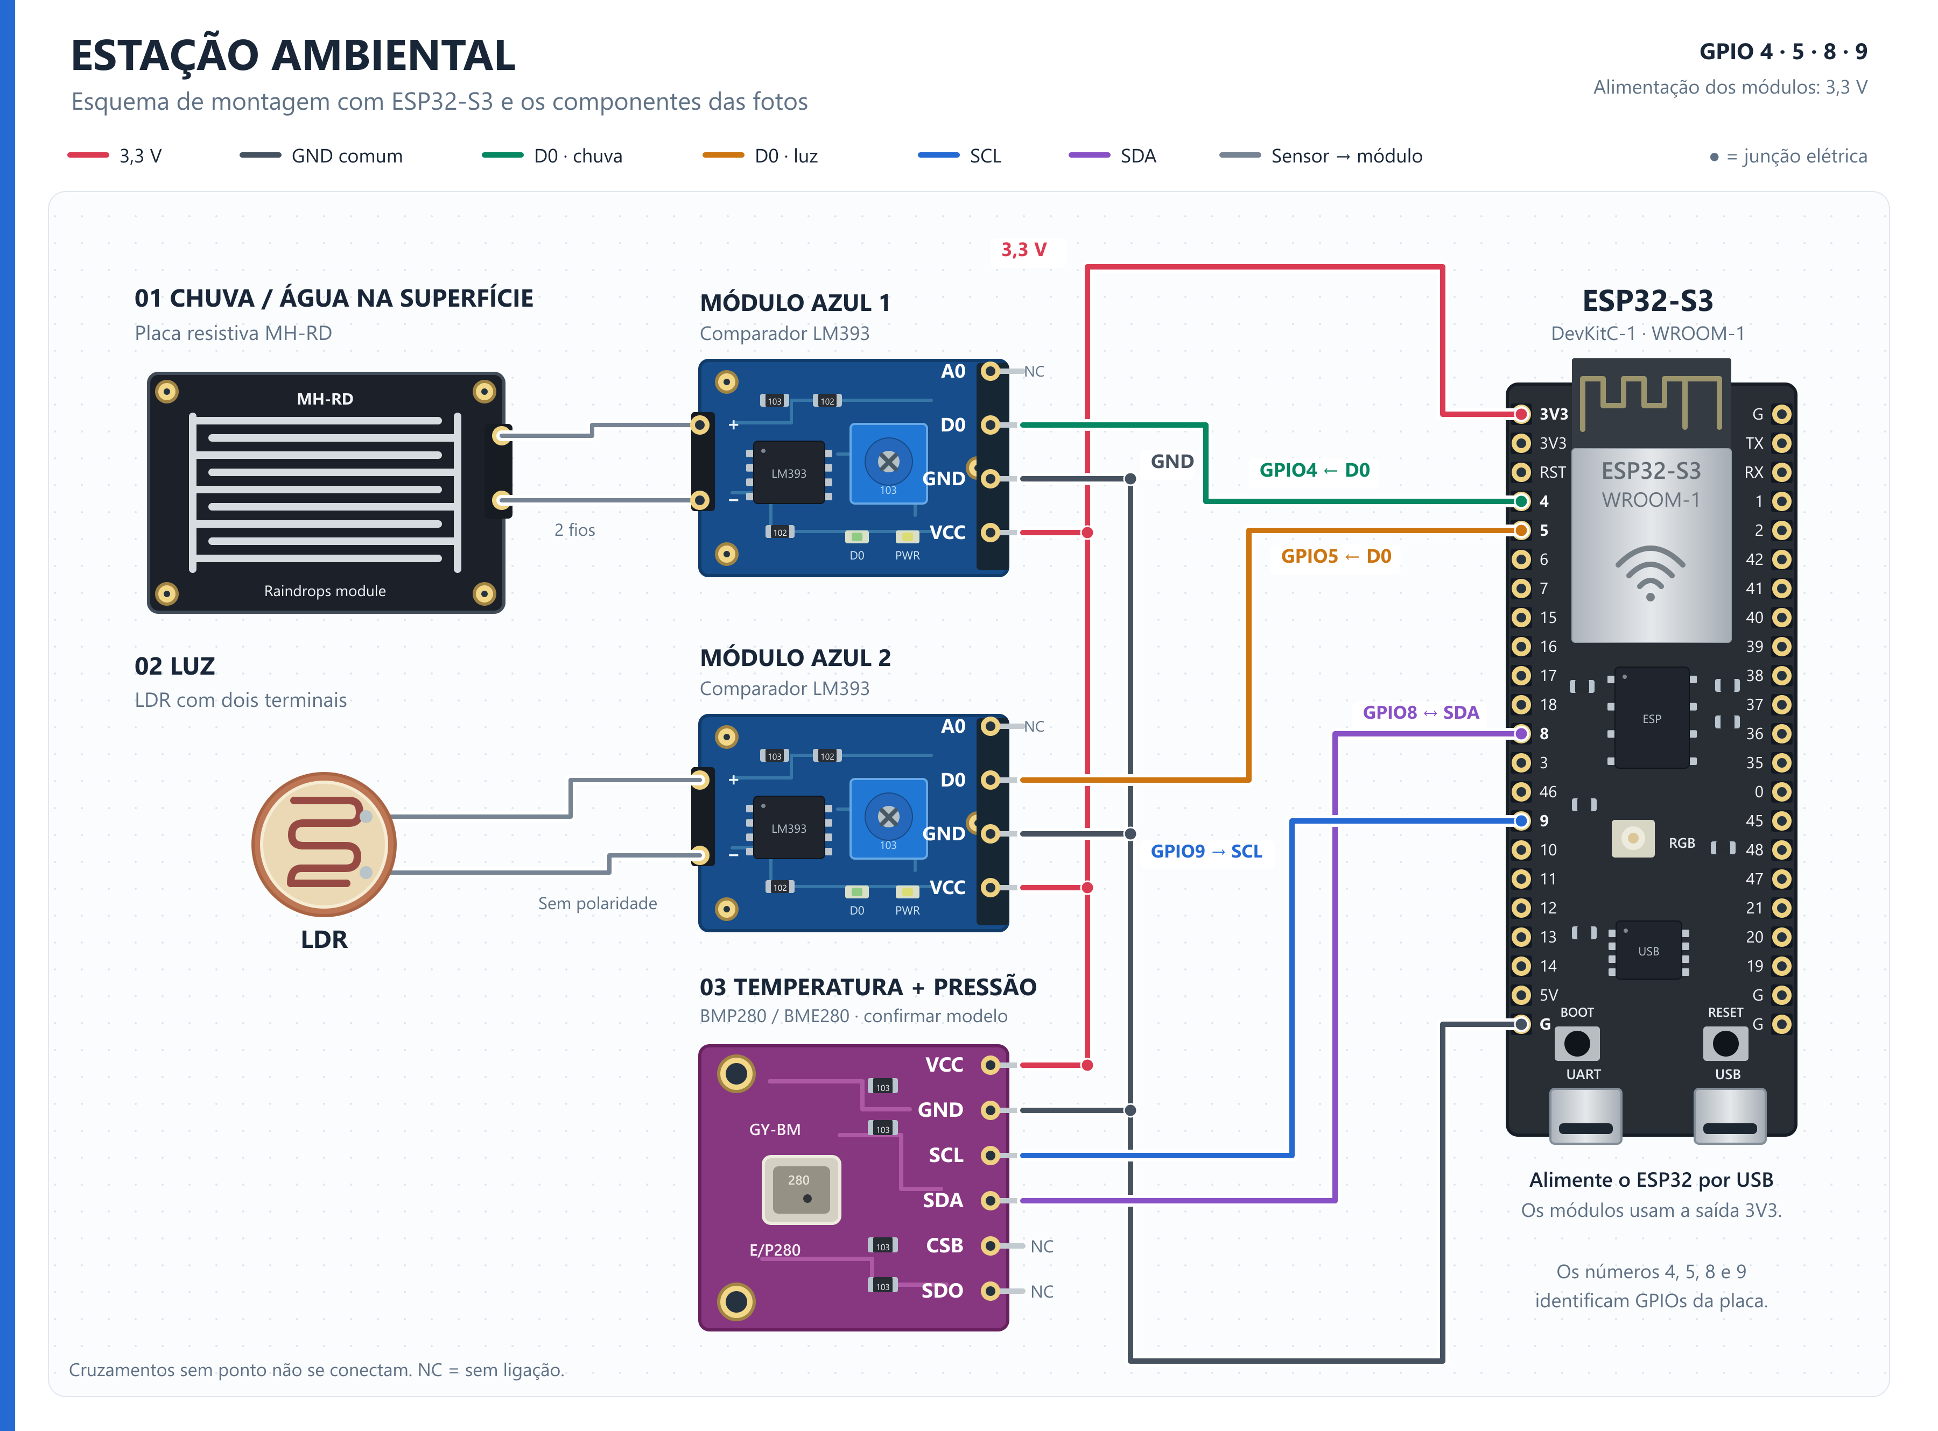
Notes:
Fluxo funcional proposto. As regras de validação e o intervalo podem ser definidos pela equipe.

Slide 11
Arquitetura de hardware e software
Camadas independentes facilitam testes, manutenção e evolução do sistema.
CAMADA FÍSICA
Sensores de temperatura, umidade, pressão do ar e luminosidade.
CAMADA EMBARCADA
ESP32 lê sensores, valida dados e controla o envio
CAMADA DE DADOS
API recebe leituras e persiste séries históricas
CAMADA DE ACESSO
Dashboard web apresenta indicadores e dados públicos
Notes:
Diagrama de arquitetura original e editável.

Slide 12
Fluxo de funcionamento
Ciclo de aquisição e publicação de dados em intervalos configuráveis.
01
02
03
04
05
Ler sensores
Validar leitura
Enviar pela rede
Armazenar dados
Atualizar dashboard
Notes:
Fluxo funcional proposto. As regras de validação e o intervalo podem ser definidos pela equipe.

Slide 13
Conclusão
O projeto combina eletrônica embarcada e software para aproximar dados ambientais da vida urbana.
Resultado esperado
Uma base prática para monitorar o ambiente, visualizar tendências e incentivar decisões mais informadas.
1
Tecnologia acessível
2
Dados compreensíveis
3
Participação cidadão
Grato pela atenção.
Notes:
Conclusão baseada no objetivo do projeto. Campos entre colchetes foram deixados para edição.

